Slide 1
Källhagens skolas HiS-resultat Psykiskt välmående
Monica Lemberg, rektor

Slide 2
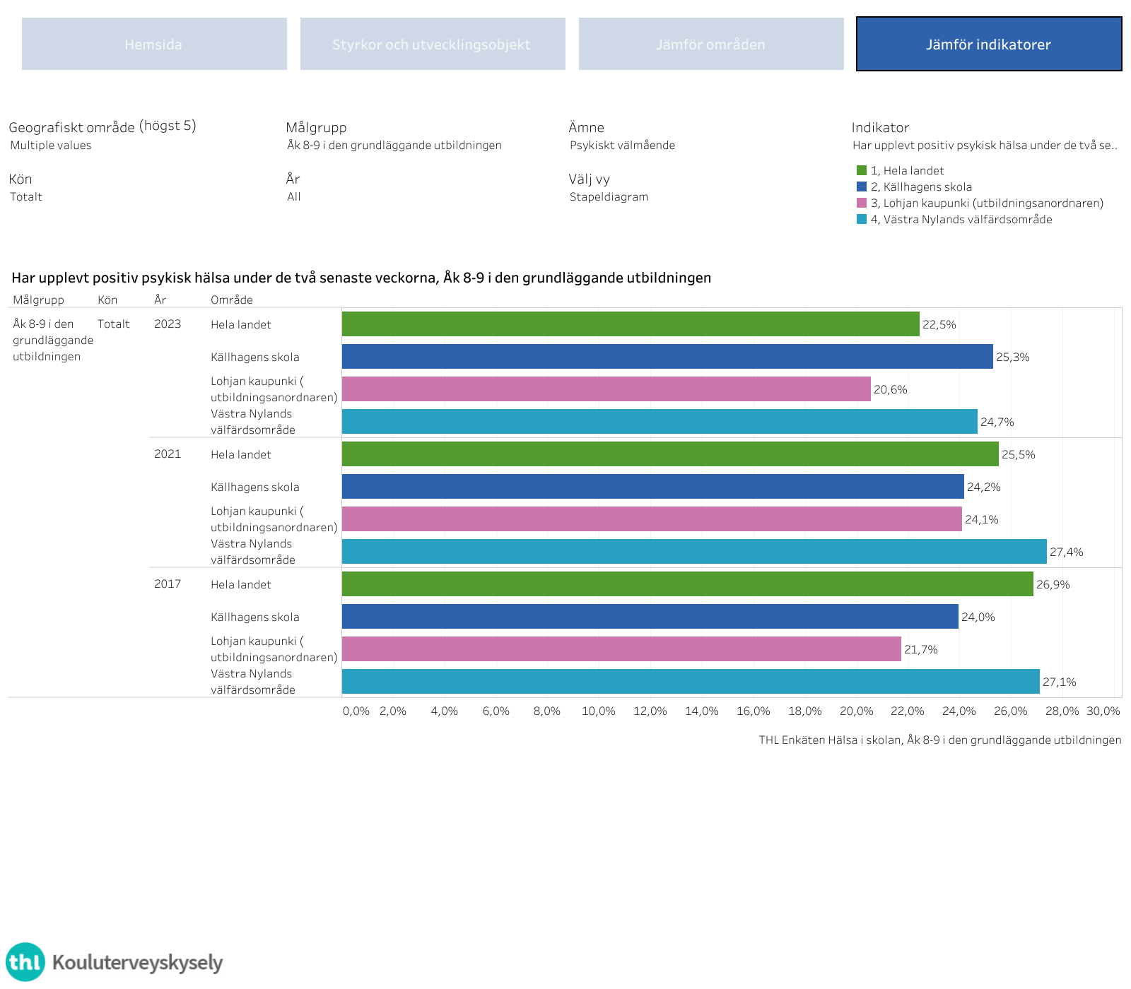

Slide 3
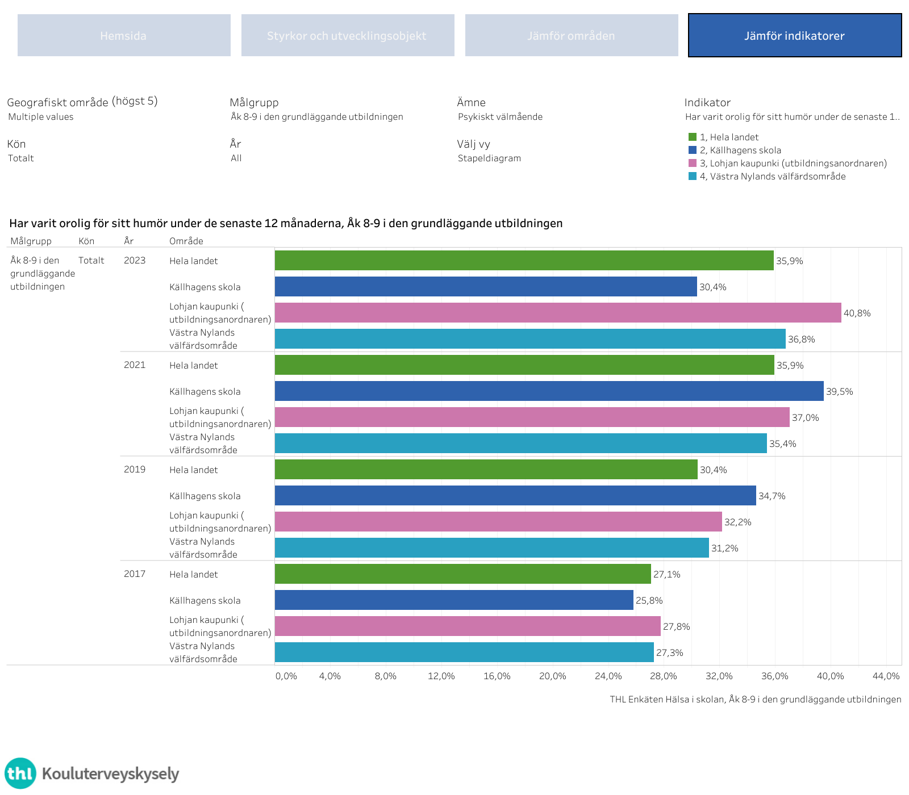

Slide 4
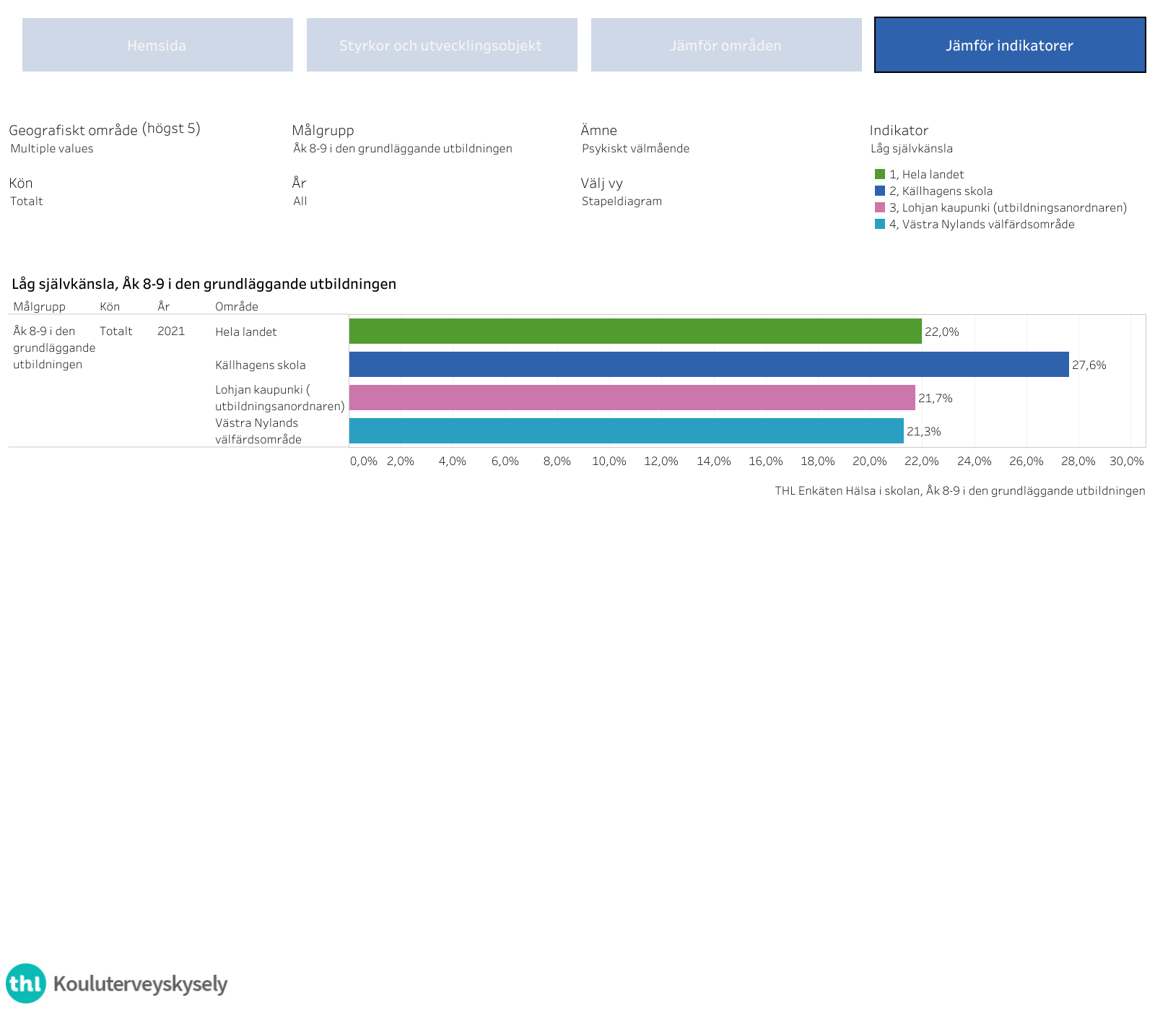

Slide 5
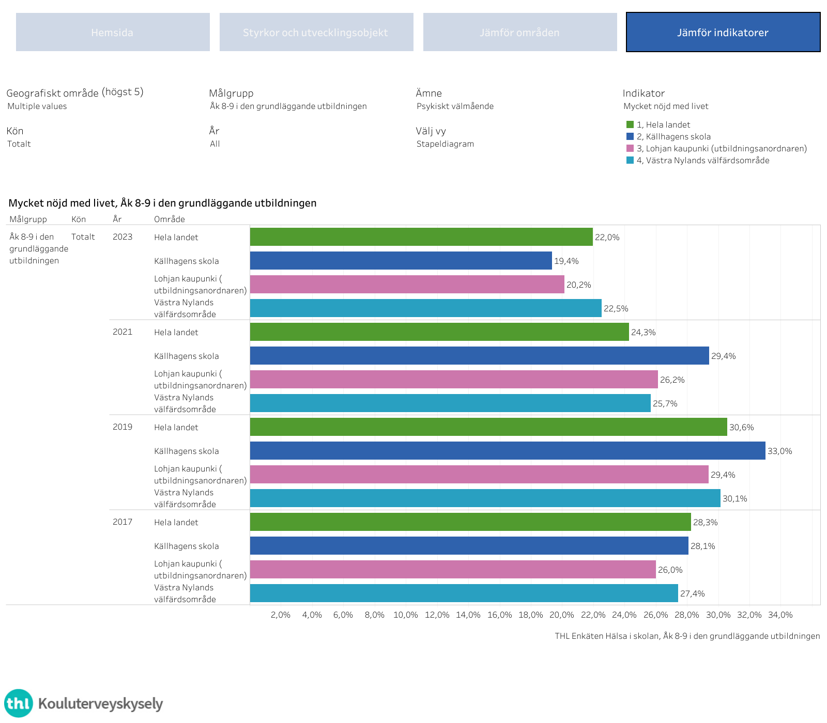

Slide 6
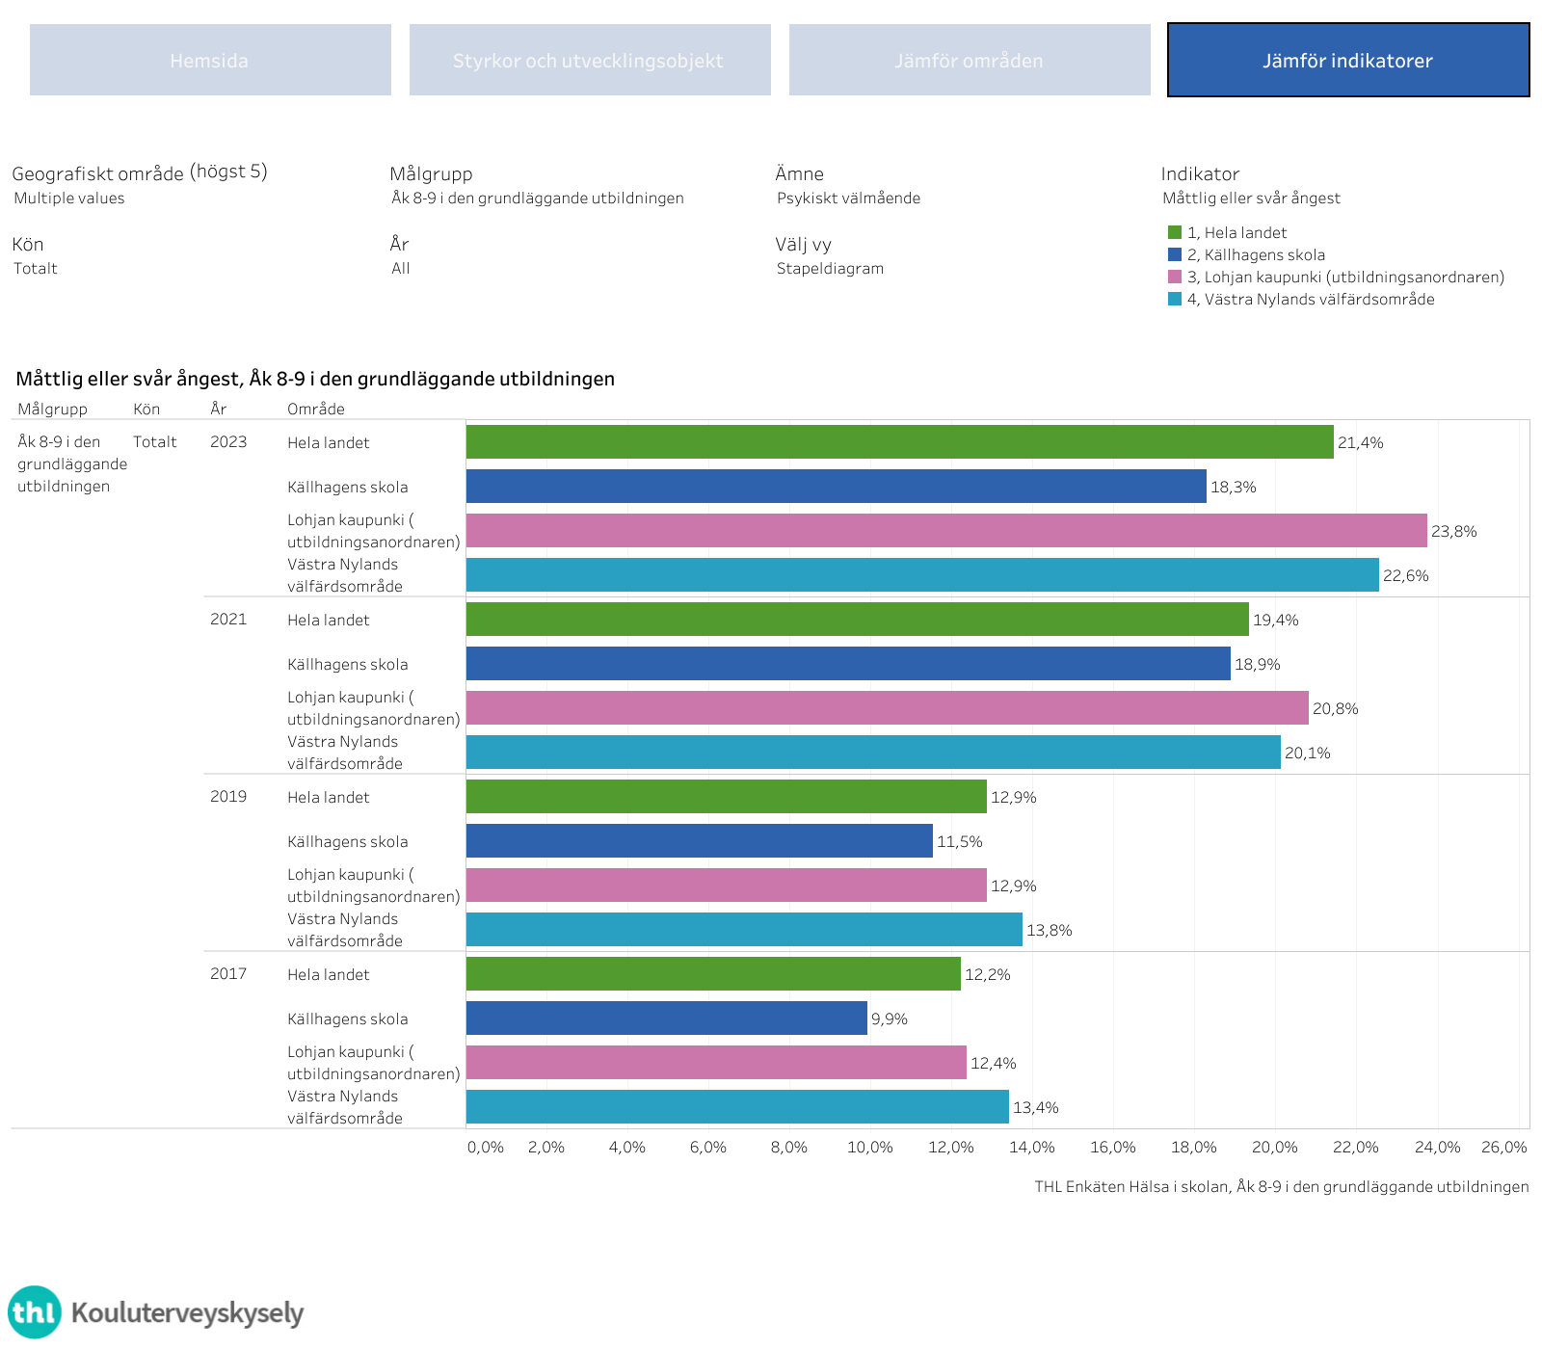

Slide 7
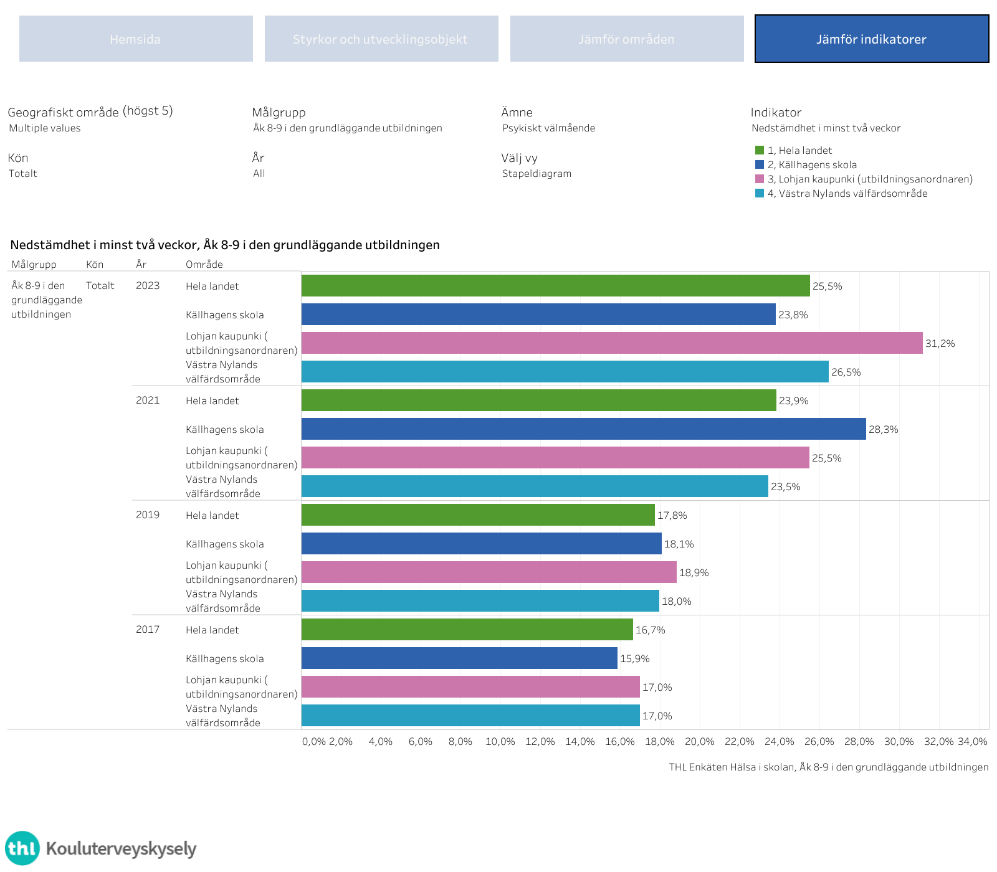

Slide 8
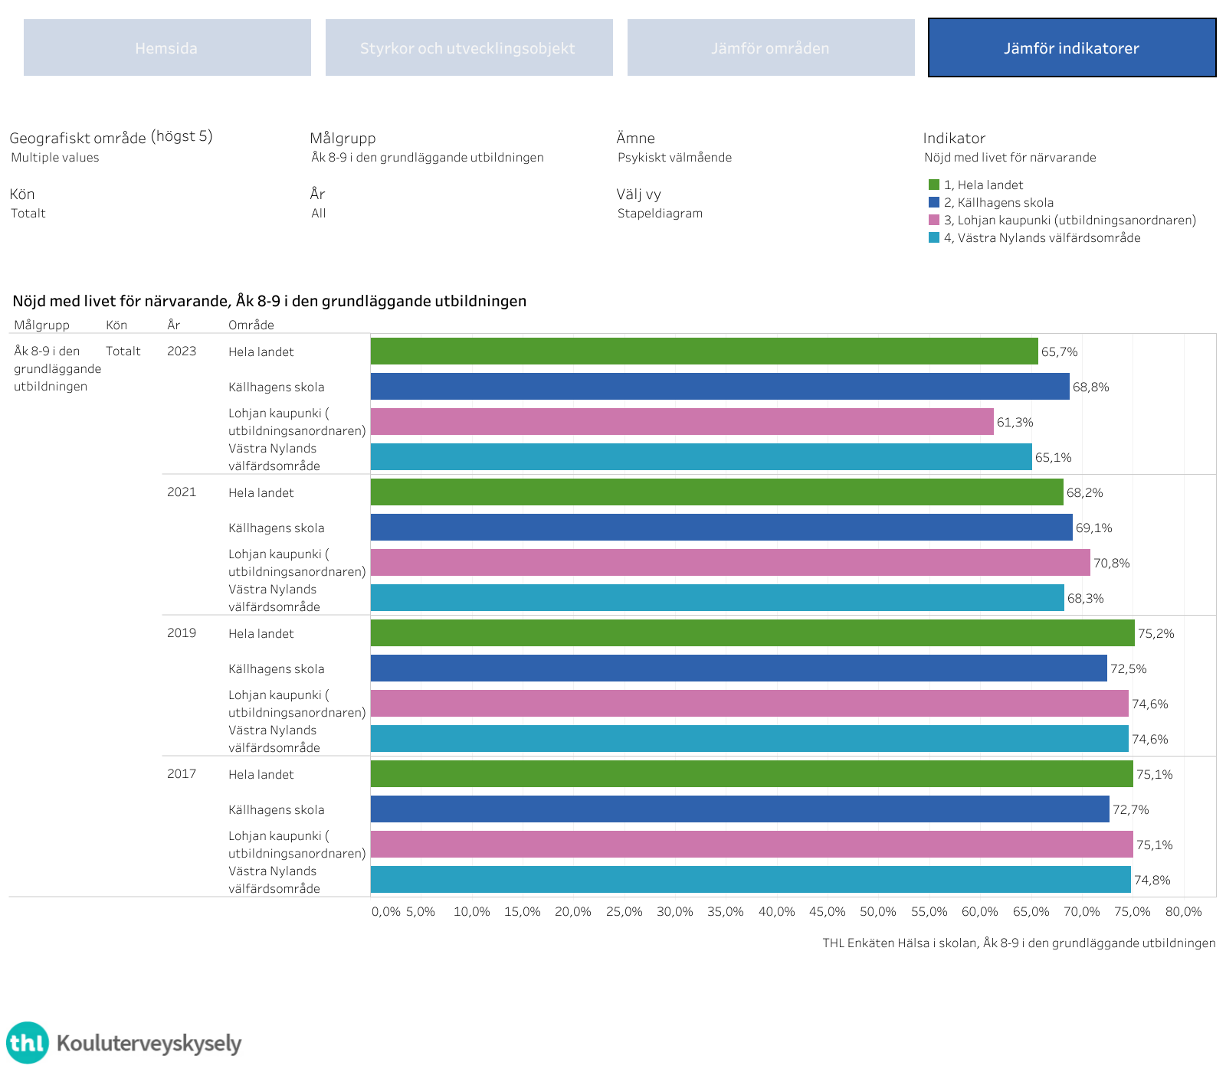

Slide 9
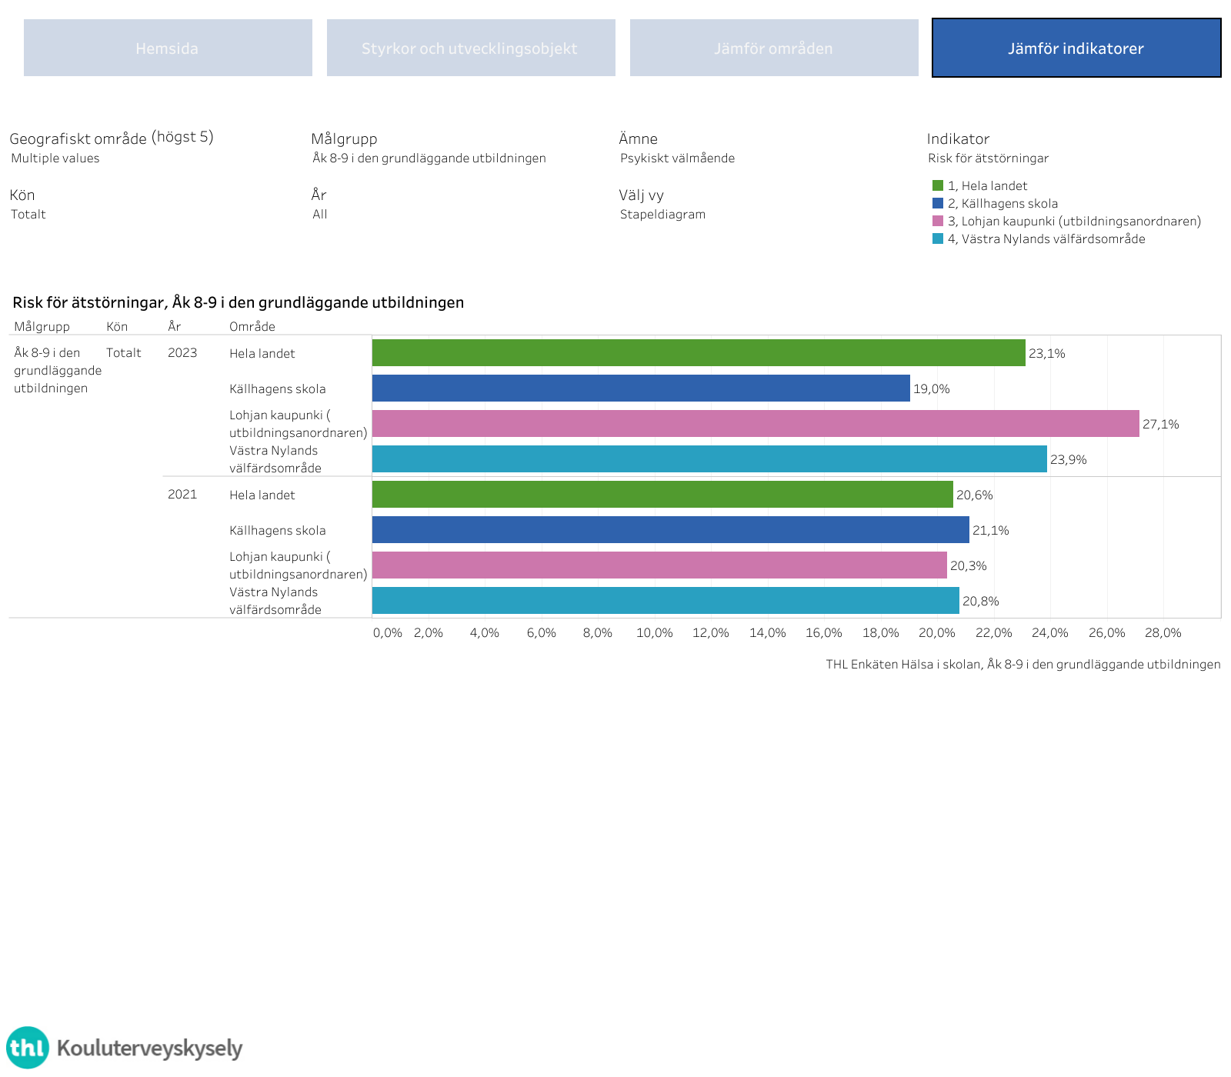

Slide 10
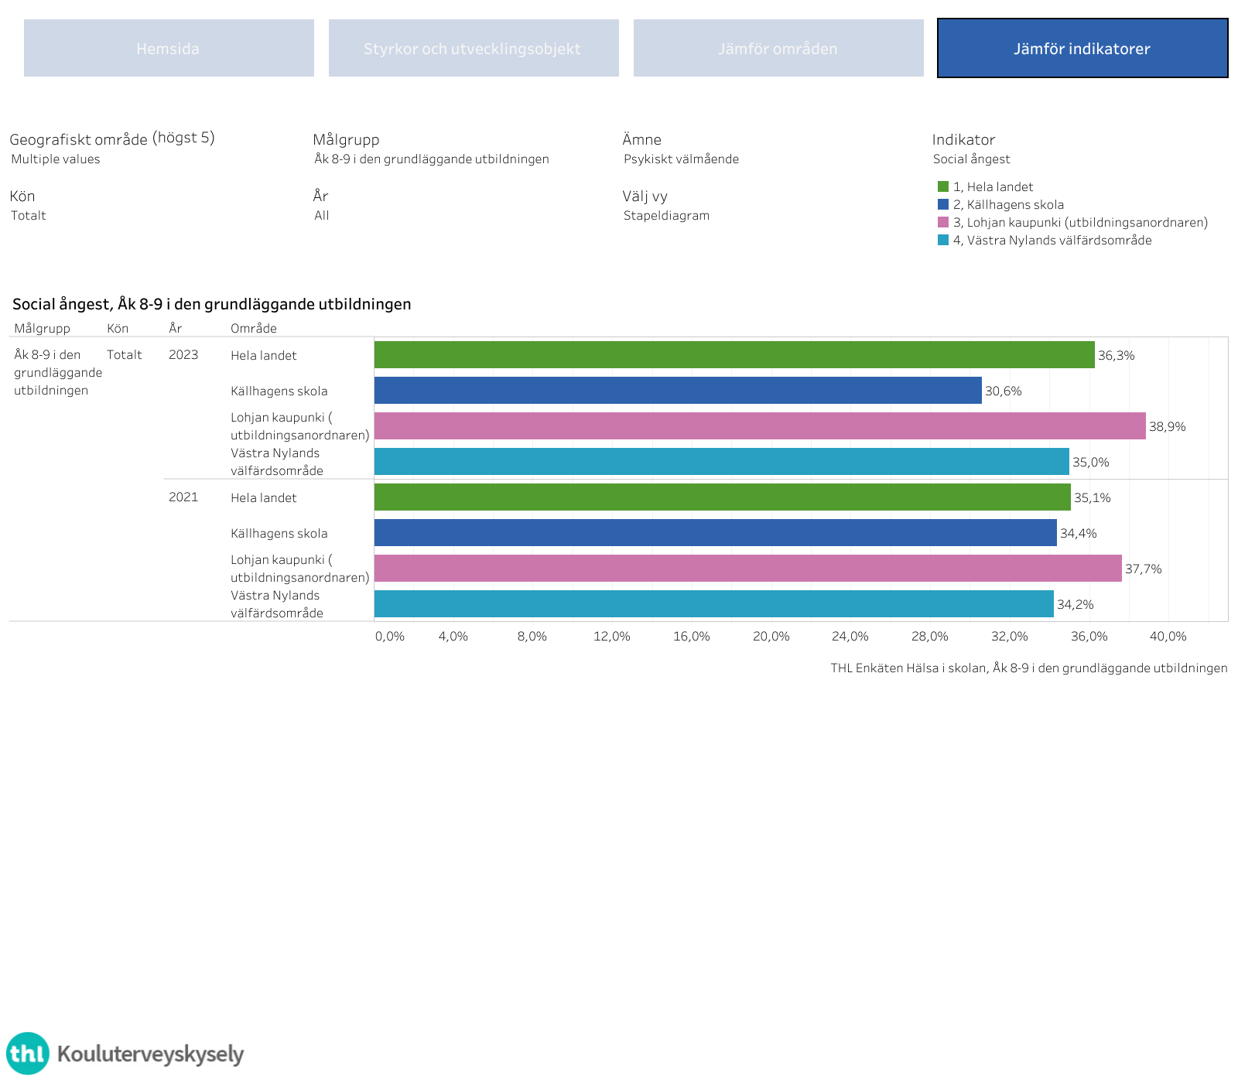

Slide 11
Vilka funderingar väcker resultatet?

Slide 12
Hur kan vi jobba med resultatet? Förslag på åtgäder

